Slide 1

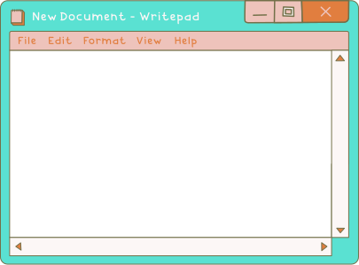


viviane.lfrancelino@sp.senac.br
CURSO LIVRE - AULA 4
PYTHON

Slide 2

01.
LISTAS, TUPLAS E DICIONÁRIOS

Slide 3

O QUE É UMA LISTA?

Slide 4
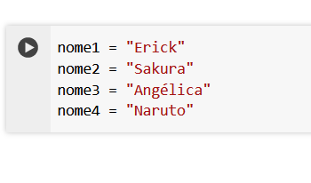
COMO VOCÊ ARMAZENARIA UM CONJUNTO DE NOMES?

Slide 5
IMAGINE QUE A GENTE QUEIRA…
Saber quem foi a primeira pessoa a ser aprovada
Saber quantas pessoas já foram aprovadas
Adicionar um novo nome
Remover um nome
Atualizar o nome de quem está na lista
E para fazer tudo isso precisamos usar Lista/Array

Slide 6
USANDO LISTAS NÓS CONSEGUIMOS
Armazenar esses nomes de forma mais estruturada
Manipular com mais facilidade

Slide 7
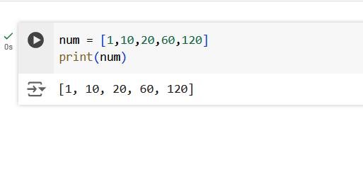
LISTAS EM PYTHON

Slide 8
Uma propriedade importante que todo vetor tem é o índice ,ou seja, os elementos são numerados sequencialmente
0 | 1 | 2 | 3
Erick Sakura Angélica Naruto

Slide 9
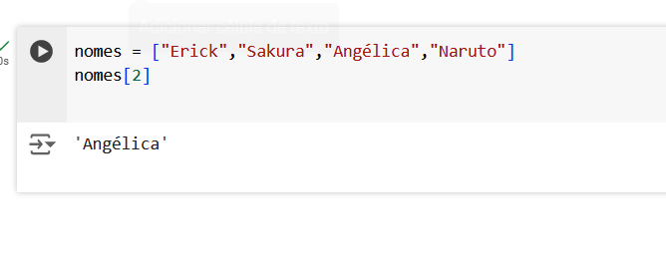
QUAL NOME SERÁ EXIBIDO?

Slide 10
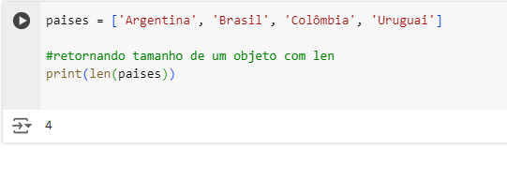
LEN()

Slide 11
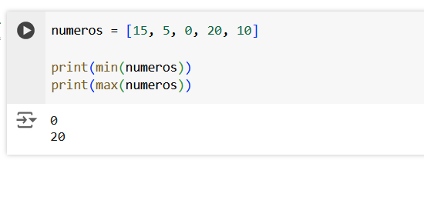
FUNÇÕES PARA COLEÇÕES

Slide 12
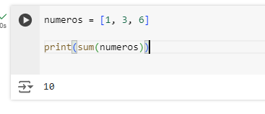
SUM()

Slide 13
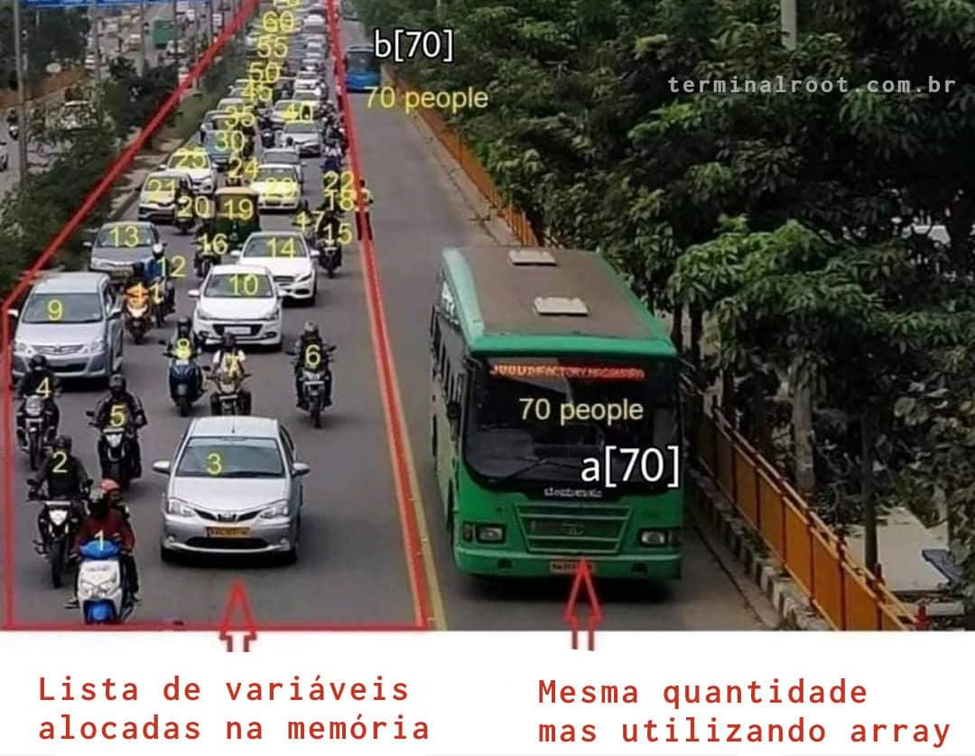

Slide 14

Exercício

Slide 15
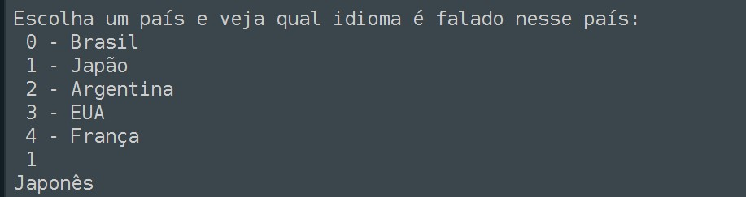
Escreva um programa que contém um vetor com 4 idiomas : português, japonês, inglês e francês. Em seguida pergunte ao usuário para escolher um país e informe como saída qual é o idioma falado neste país.
Entrada
Uma lista com o nome dos idiomas e uma variável para armazenar o país
Saída
Imprima o idioma falado de acordo com o país que a pessoa escolheu

Slide 16
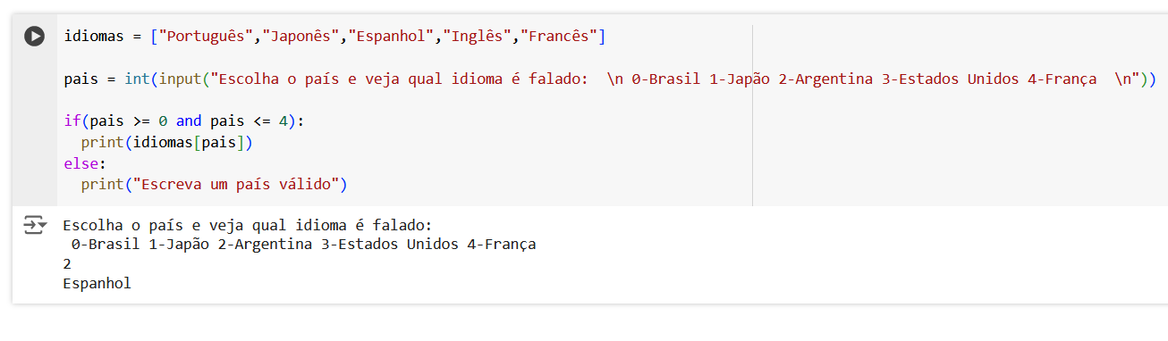

Slide 17
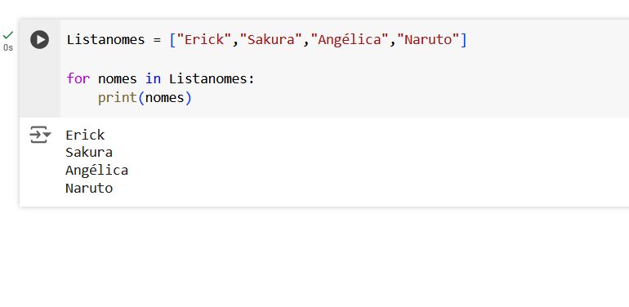
PERCORRER TODOS OS ELEMENTOS COM FOREACH

Slide 18
Exercício

Slide 19
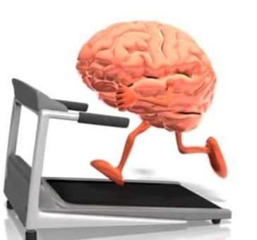
Escreva um vetor que armazene 5 notas e apresente a soma de todas as notas
Entrada
Um vetor de números reais
Saída
Imprima a soma das notas armazenadas no vetor com duas casas decimais após a vírgula
Exemplo de Entrada | Exemplo saída
8.60,10.00,3.78,7.23 | Soma: 29.61

Slide 20
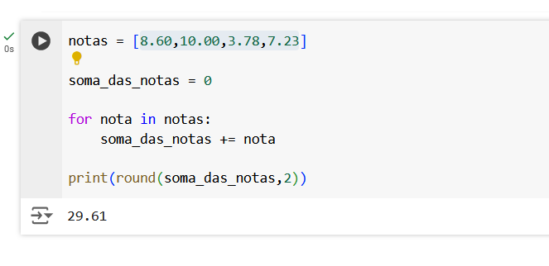

Slide 21
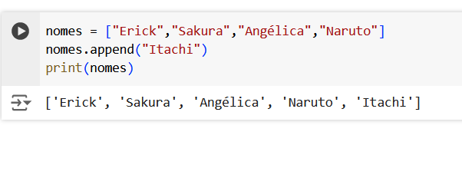
APPEND – ADICIONA UM NOVO ELEMENTO

Slide 22
Exercício

Slide 23
Faça um Programa que leia 5 números na tela e mostre os números

Slide 24
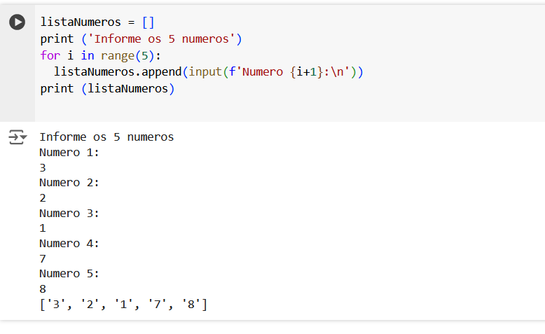

Slide 25
Faça um Programa que leia 5 números na tela e mostre a ordem inversa desses números

Slide 26
Faça um Programa que leia 4 notas, mostre as notas e a média na tela.

Slide 27
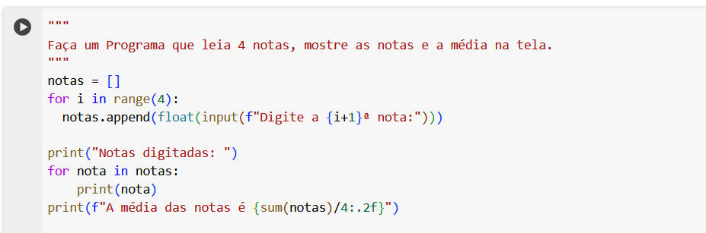

Slide 28
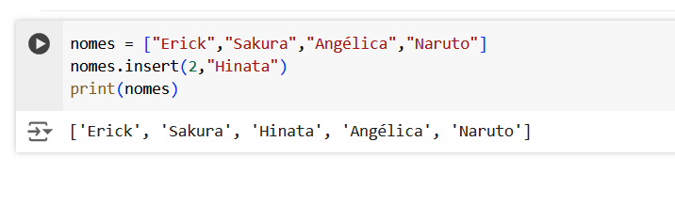
INSERT – INSERE UM ELEMENTO NA POSIÇÃO DESEJADA

Slide 29
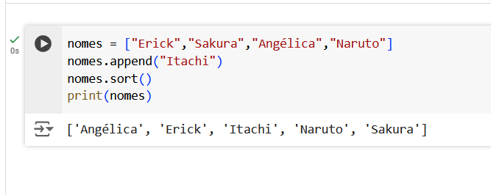
SORT – ORGANIZA EM ORDEM CRESCENTE

Slide 30
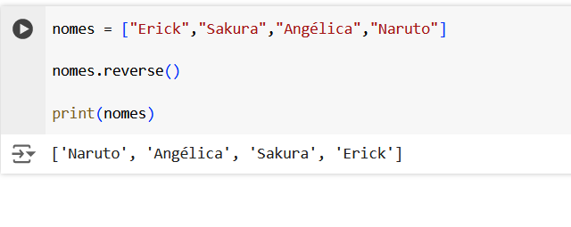
REVERSE – INVERTE A ORDEM DA LISTA

Slide 31
Exercício

Slide 32
Solicite um vetor de 5 valores para o usuário e os apresente na ordem inversa de entrada

Slide 33
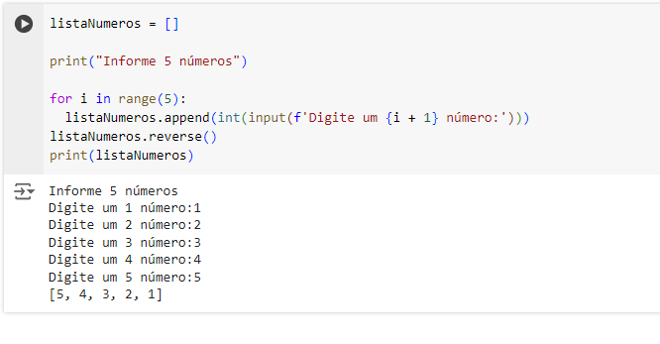

Slide 34
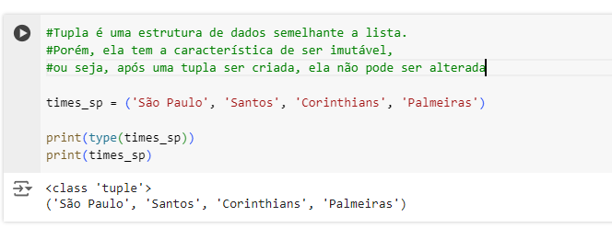
TUPLAS EM PYTHON

Slide 35
DICIONÁRIOS EM PYTHON
Os dicionários representam coleções de dados que contém na sua estrutura um conjunto de pares chave/valor, nos quais cada chave individual tem um valor associado. Esse objeto representa a ideia de um mapa, que entendemos como uma coleção associativa desordenada. A associação nos dicionários é feita por meio de uma chave que faz referência a um valor. No Código 15, vemos a estrutura de um dicionário.

Slide 36
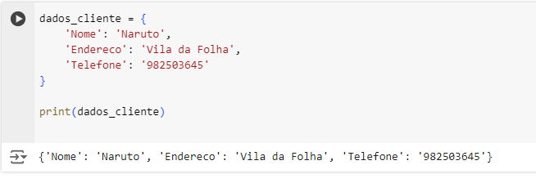
DICIONÁRIOS EM PYTHON

Slide 37
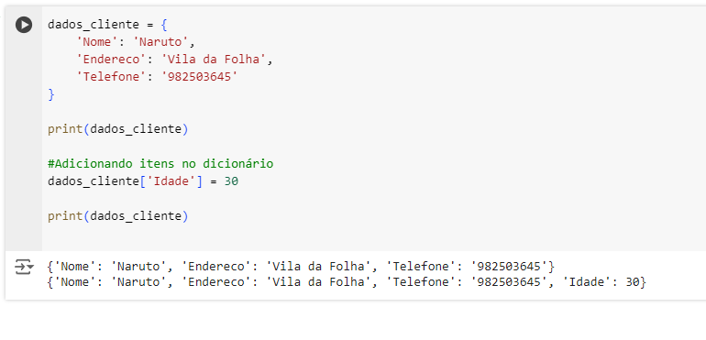
ADICIONANDO DADOS CLIENTE

Slide 38
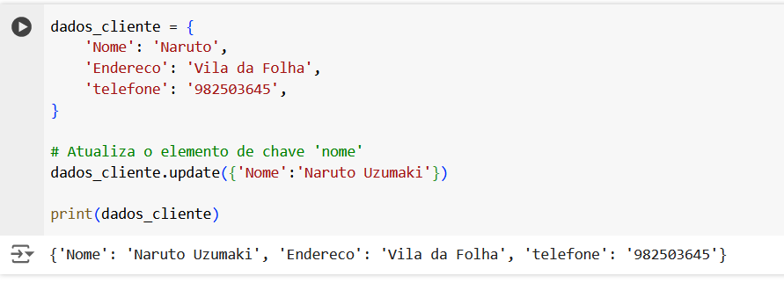
ATUALIZANDO DADOS CLIENTE

Slide 39
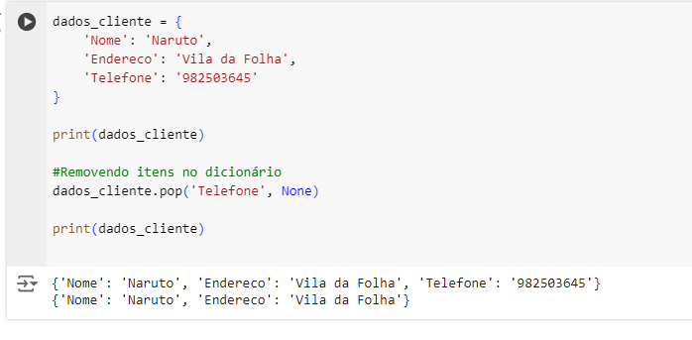
REMOVENDO DADOS CLIENTE

Slide 40
Exercícios

Slide 41
A professora irá compartilhar o material do Google Colab para realizar essa atividade de dicionários

Slide 42
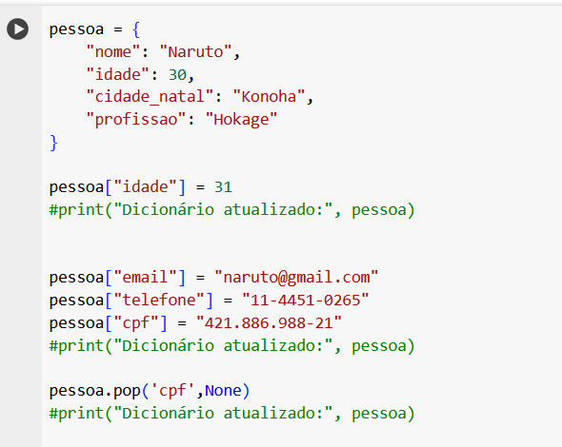

Slide 43
